Slide 1
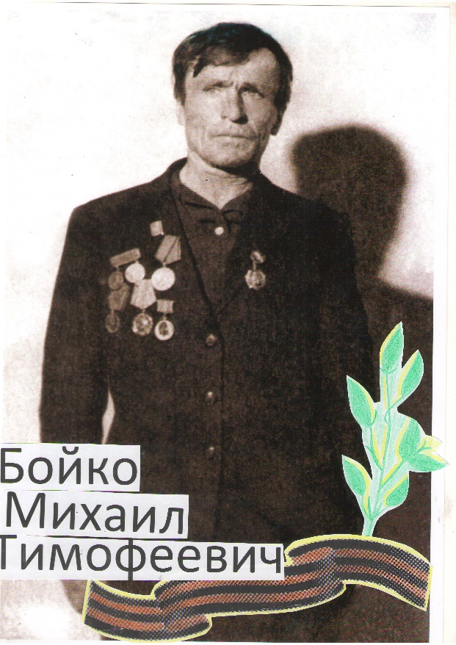
Бойко Михаил Тимофеевич ветеран Великой Отечественной войны
1921-2000
Автор: Карлова Ирина Александровна, учитель технологии МБОУ СШ№4

Slide 2
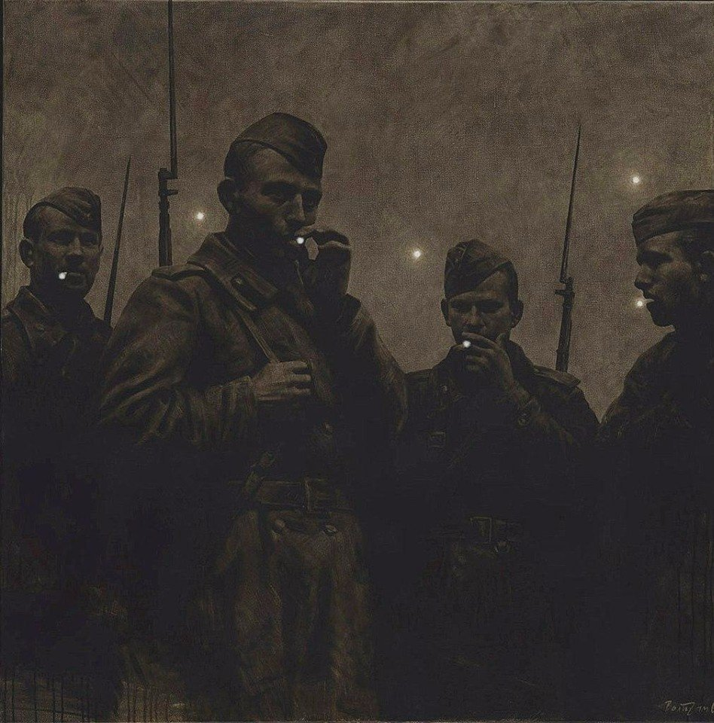
Мой дедушка Бойко М.Т., родился 16 мая 1920 года. Жил, как и все, в то нелёгкое время. Обыкновенный деревенский мальчишка. Когда ему исполнился двадцать один год началась Великая Отечественная война…

Slide 3
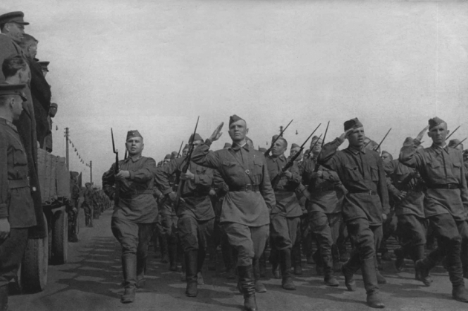
С первых дней Михаила призвали на фронт. Ушёл он на войну из села Тарск Краснотуранского района в 1941 году, а вернулся домой из Японии в 1948 году. Как же долог был его путь на войне! Почему? Ведь война закончилась в 1945 году. Передо мной встал новый вопрос. Мне нужно найти на него ответы…

Slide 4
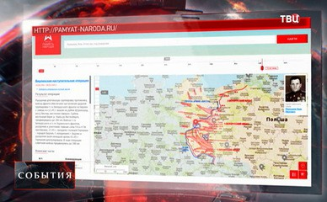
Той информации, что знают мои родственники, мне оказалось не достаточно. Я решила воспользоваться такими сайтами как «Подвиг Народа» и «Память Народа». Дело в том, что информация, которую можно найти на этих сайтах, взята из архивов. Мне удалось узнать даже то, чего не знали мои родственники. Как хорошо, что в наше время можно легко найти любую информацию!

Slide 5
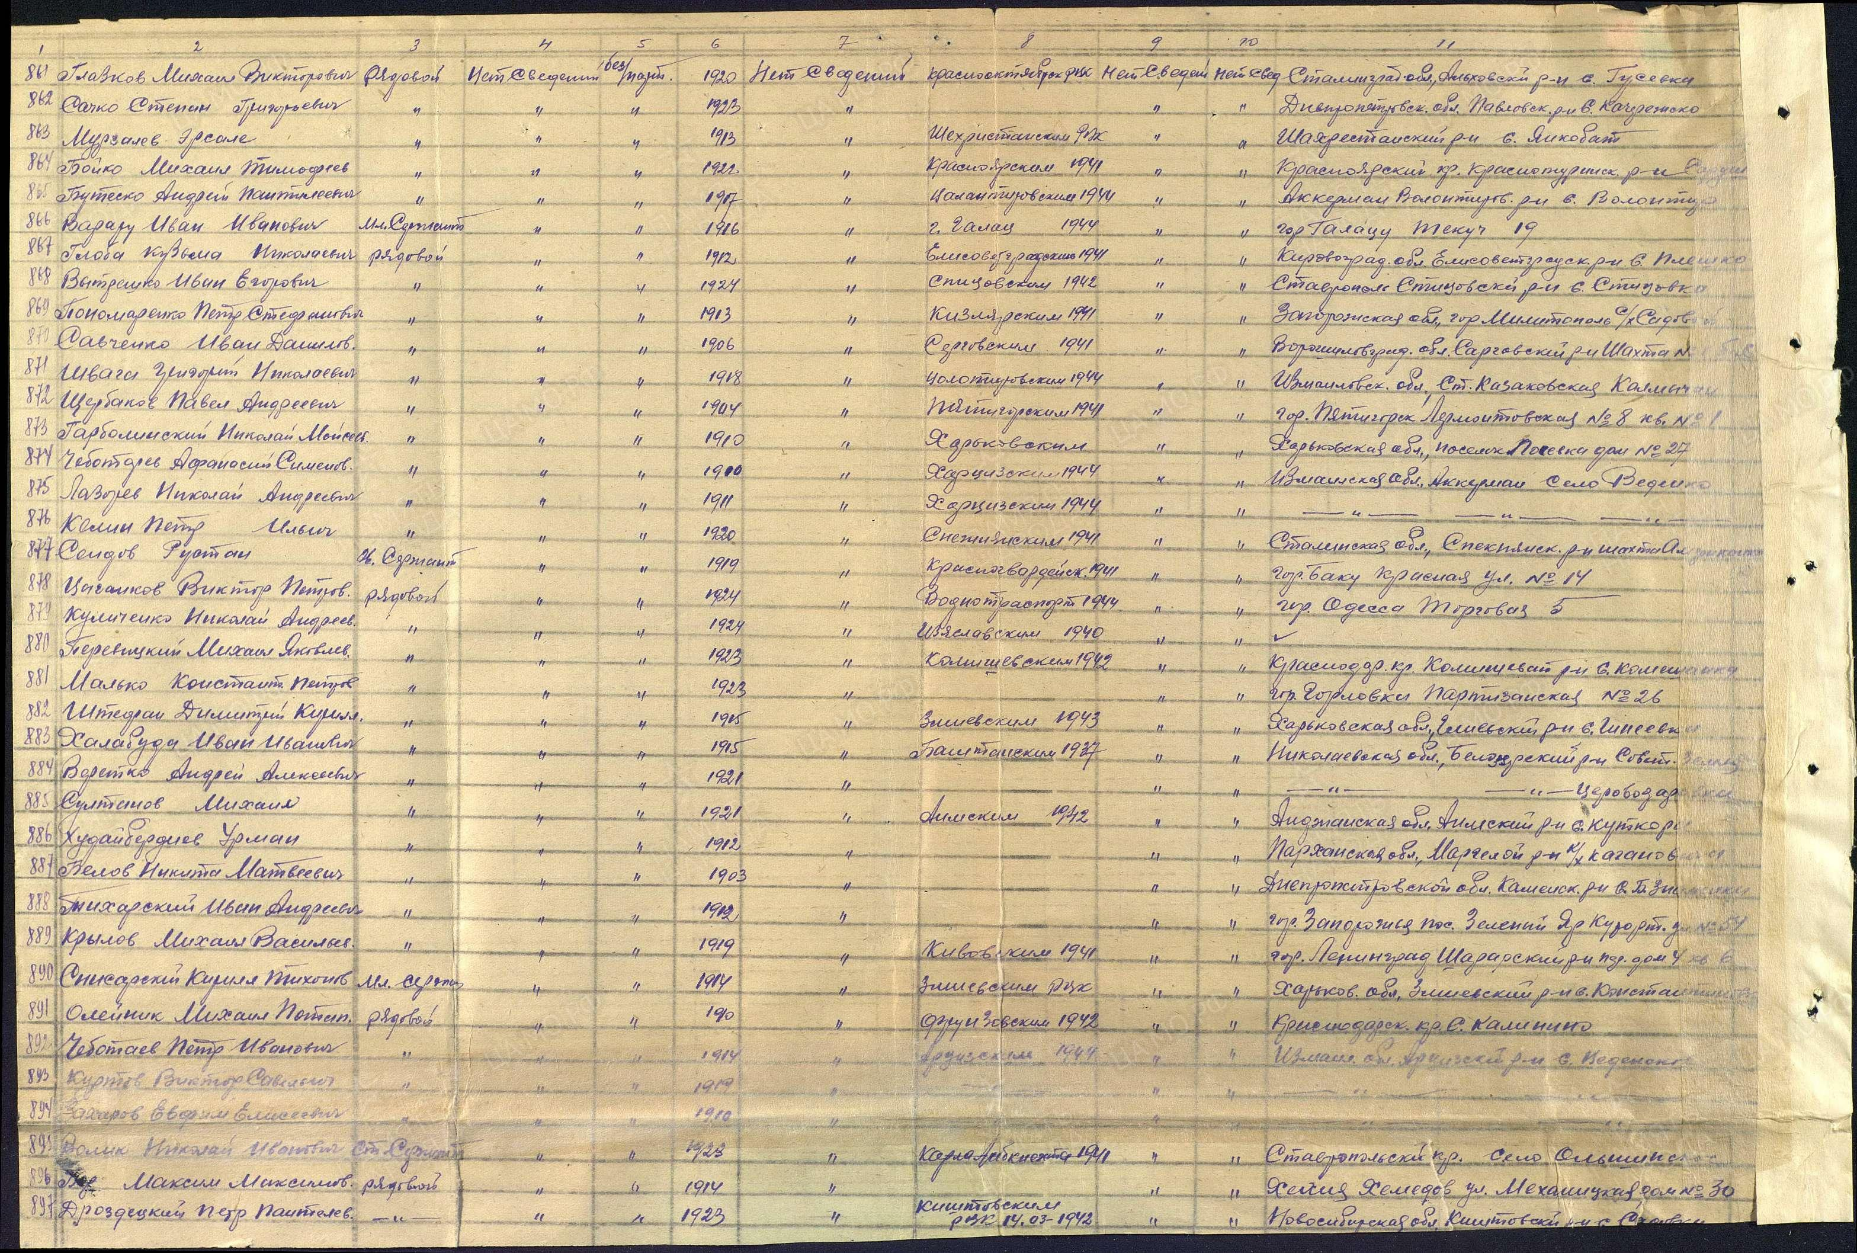
Пометка о призыве в документе (№684)

Slide 6
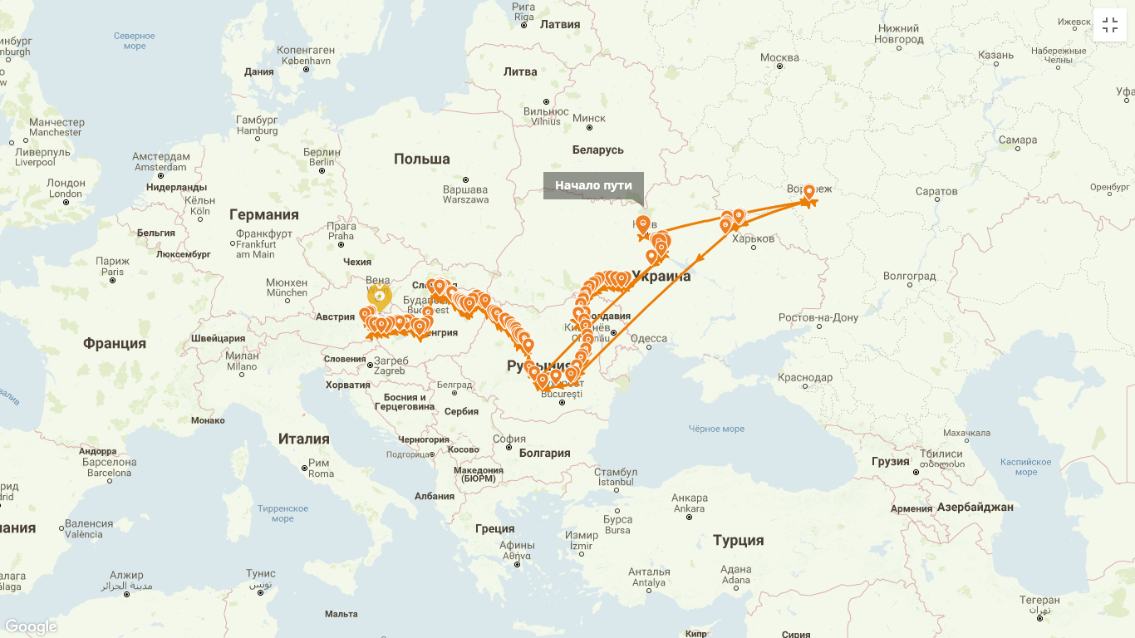
По данным сайта «Память Народа», так выглядел боевой путь моего прадеда.

Slide 7
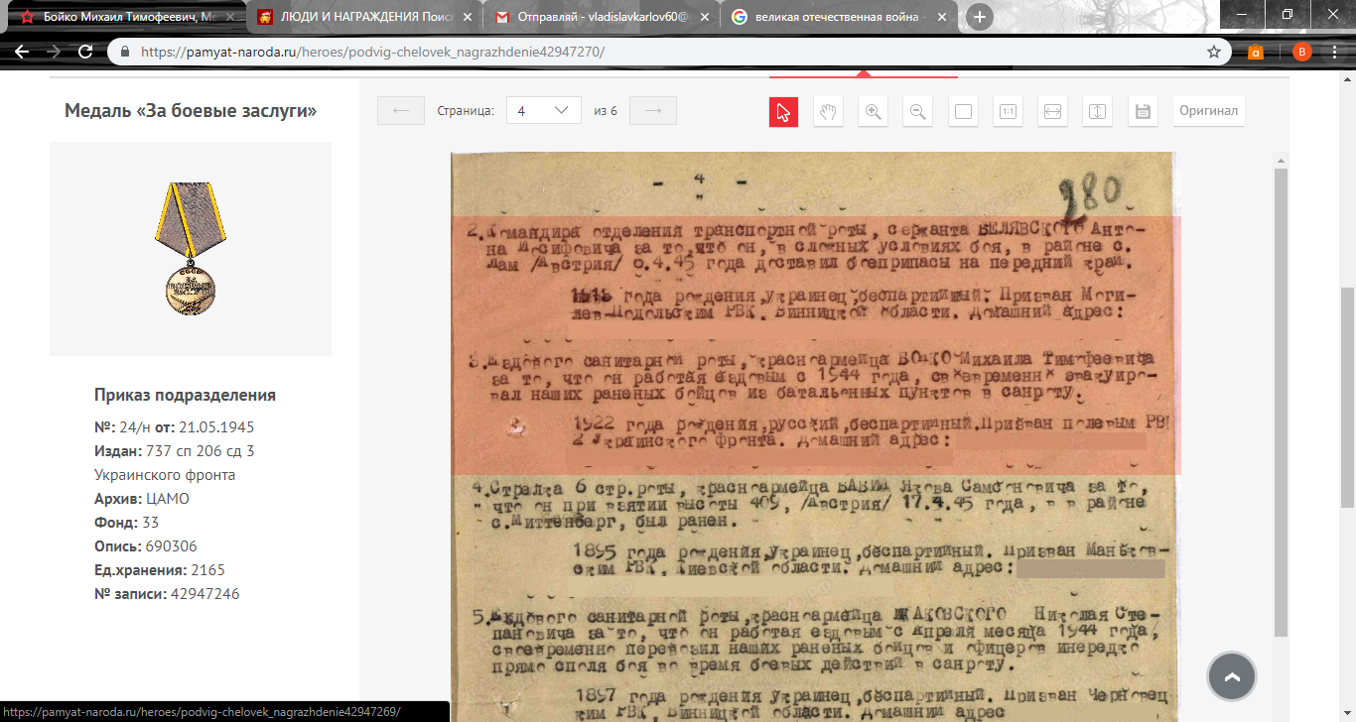
Я нашла даже награды моего деда! И наградные листки! Например: медаль «За боевые заслуги». В наградном листке говорится: « За то, что он работая ездовым с 1944 года своевременно эвакуировал наших раненых бойцов из батальонных пунктов в санроту».

Slide 8
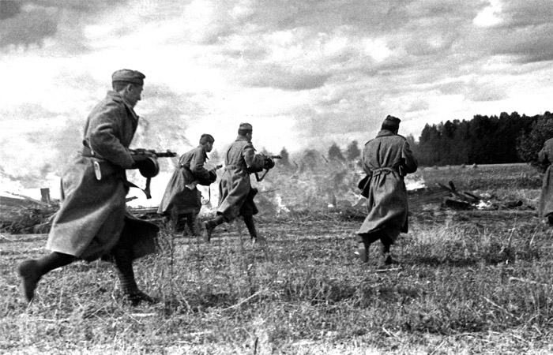
Кроме того мне удалось узнать номер его воинской части
737 сп 206 сд 3 УкрФ ( 737 сп, 206 сд, 3 УкрФ )

Slide 9
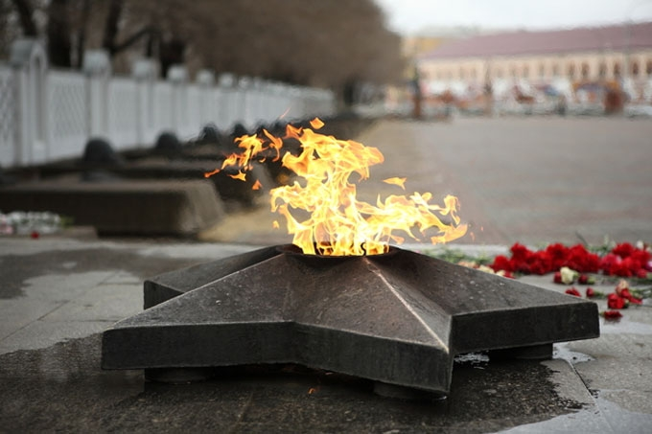
К сожалению, мне не удалось найти тех документов, которые могли бы больше рассказать мне о боевом пути моего деда. В тех документах , которые мне удалось найти, не говорится о том, что он дошёл до Берлина, а после воевал с Японией.
Вернулся домой он лишь в 1948 году. С тех пор прошло много лет, но он был ,есть и будет для меня примером мужественности и стойкости.

Slide 10
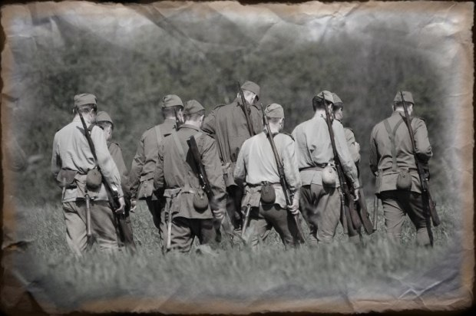
Услышь меня из глубины времён, Ты мой родной, мой легендарный прадед И с высоты, на мир спасенный глядя, Найди себя среди других имён. Я с гордостью встаю в Бессмертный полк, Ведь память о тебе для сердца свята, И помнить подвиг каждого солдата Для правнуков Победы высший долг…
«Марш бессмертного полка»

